Slide 1
L’expérience de Franklin… Mais pas seulement !

Slide 2
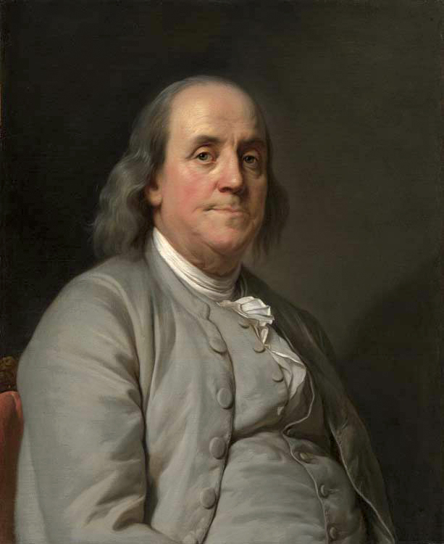
Benjamin Franklin

Slide 3
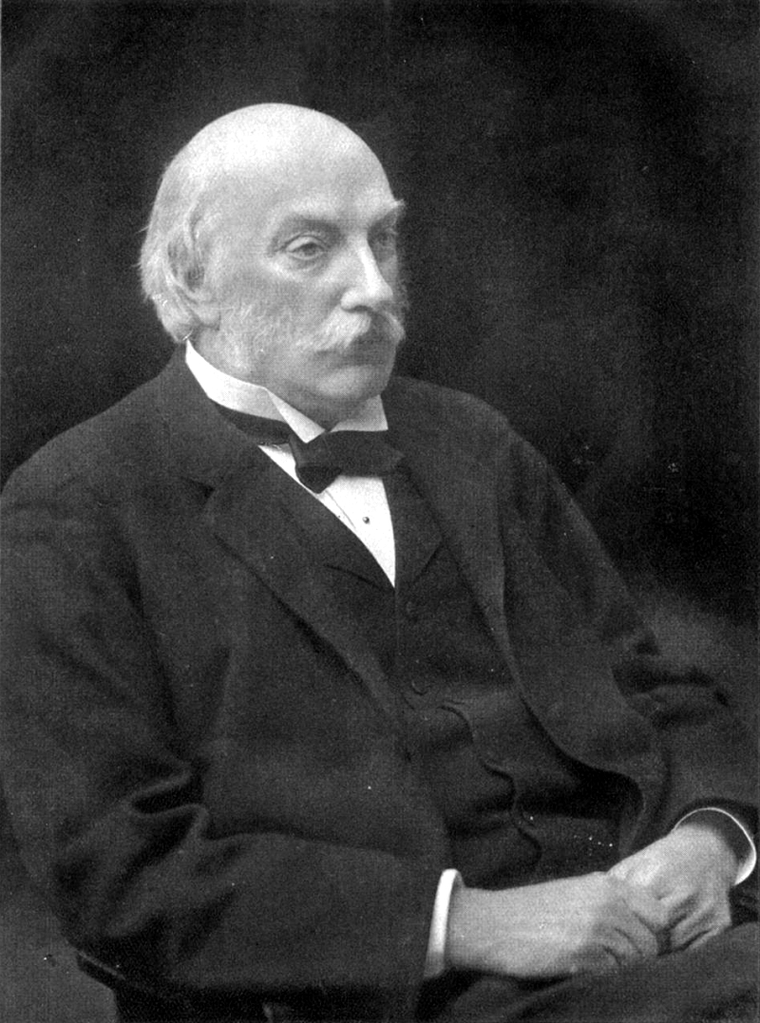
Lord Rayleigh

Slide 4
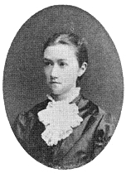
Agnes Pockels (1862-1935)

Slide 5
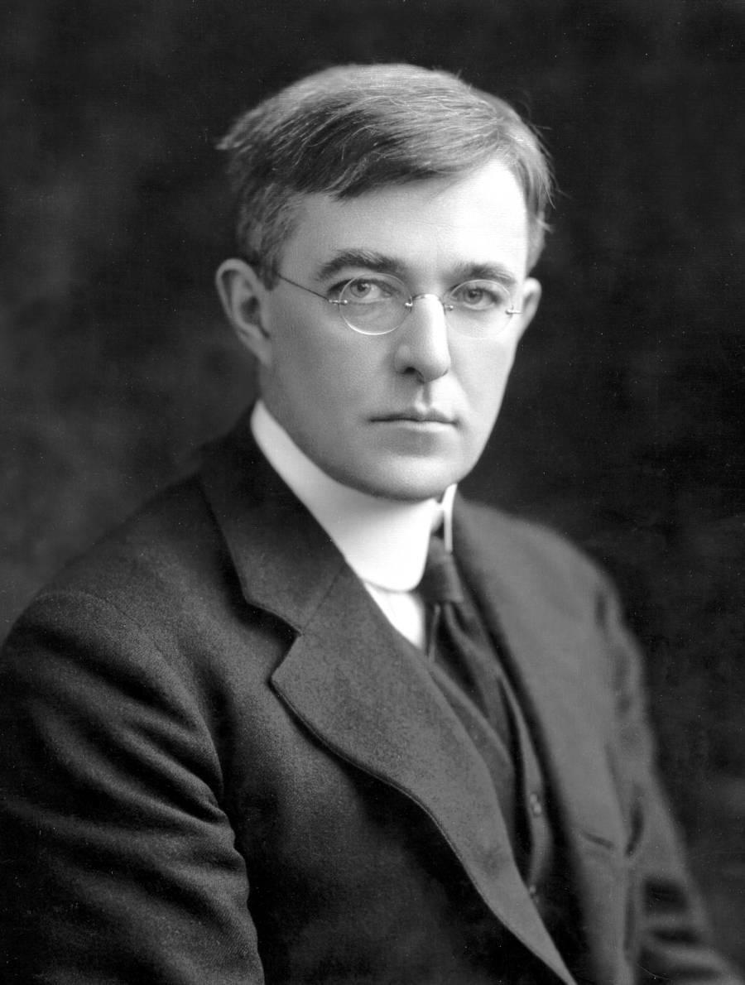
Irving Langmuir (1881-1957)

Slide 6
Mono couche de molécules

Slide 7
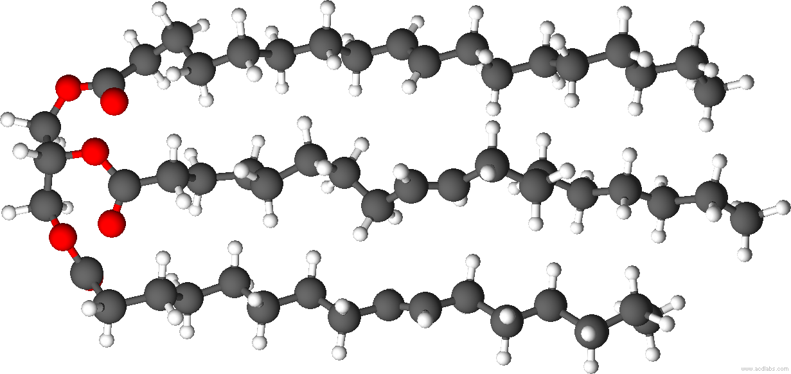
La molécule d’huile

